Slide 1




Chào mừng quý thầy cô giáo
Về dự giờ tiết Âm nhạc
Lớp 5
Hội thi giáo viên dạy giỏi cấp huyện
Năm học: 2017-2018
Giáo viên: Nguyễn Thị Thanh Huyền

Slide 2
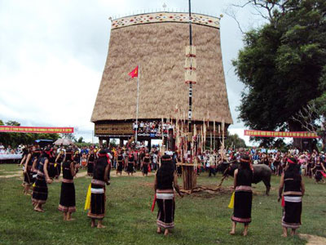
Thứ tư ngày 11 tháng 1 năm 2018
Âm nhạc
Tiết 19 - Học hát bài: Hát Mừng
Dân ca H’Rê - (Tây Nguyên)
Đặt lời: Lê Toàn Hùng

Slide 3
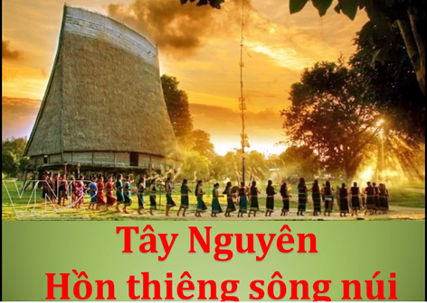

Slide 4
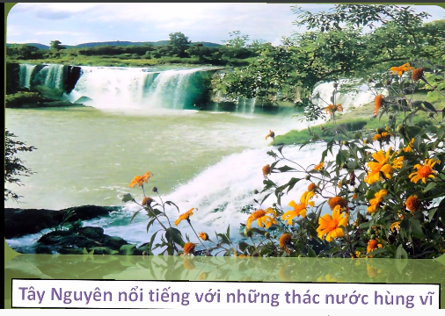

Slide 5
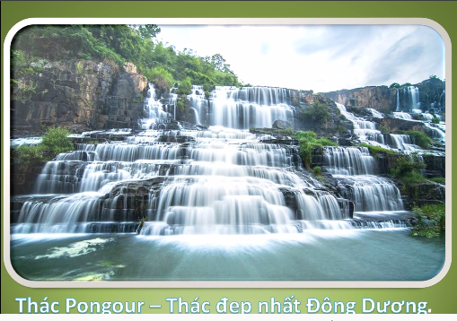

Slide 6


Slide 7


Slide 8
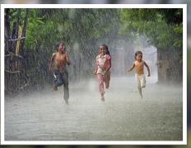
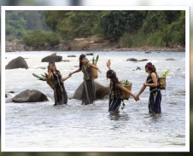

Slide 9
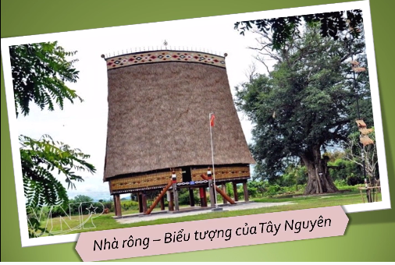

Slide 10
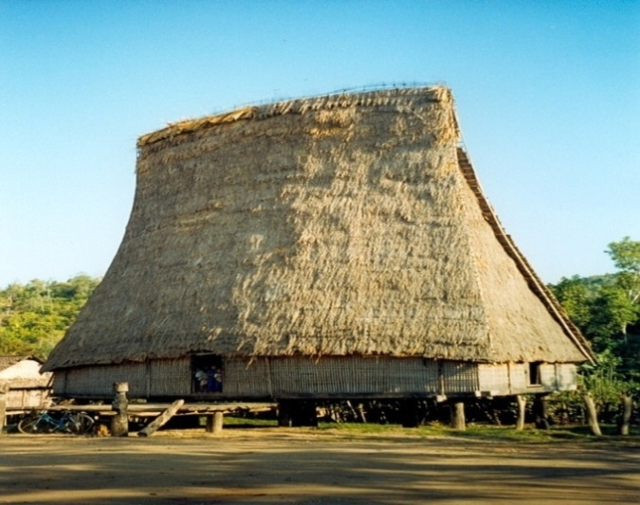
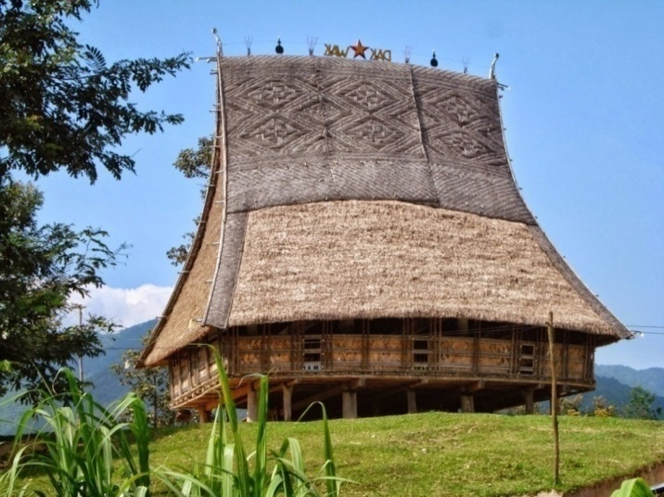

Slide 11
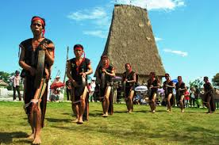
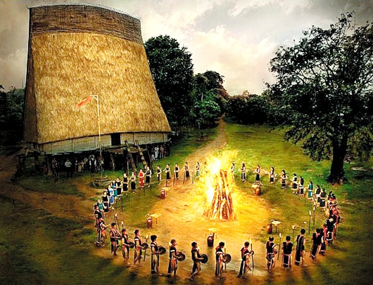

Slide 12
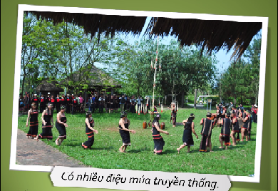

Slide 13
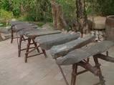
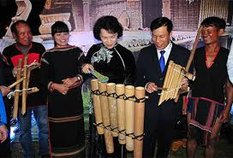
ĐÀN ĐÁ
ĐÀN K’LÔNG PÚT

Slide 14
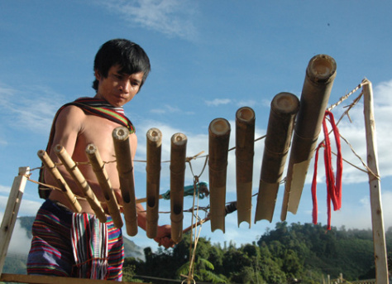
ĐÀN T’RƯNG

Slide 15
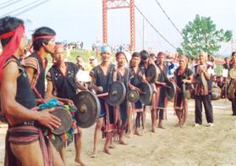
CỒNG CHIÊNG

Slide 16
Đàn đá
Đàn K’lông pút
Đàn T’rưng
Cồng chiêng

Slide 17
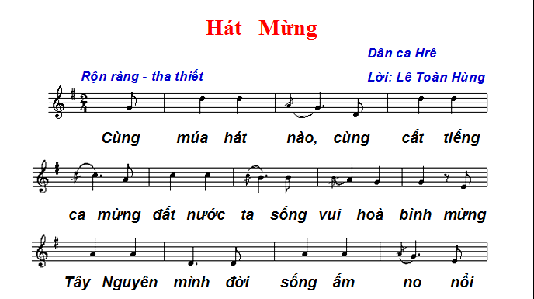

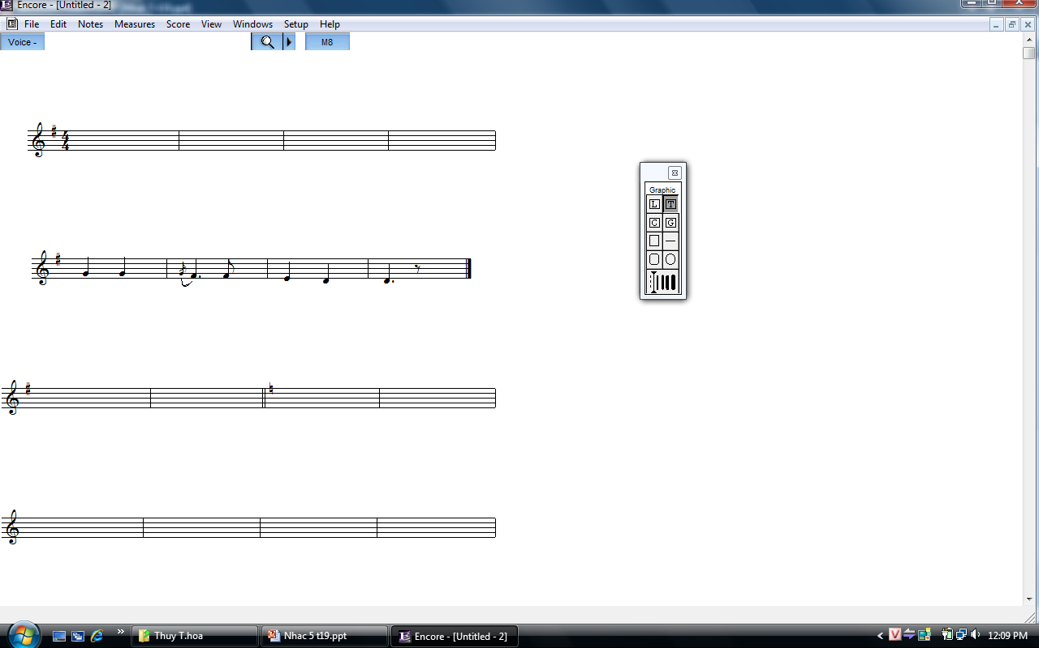
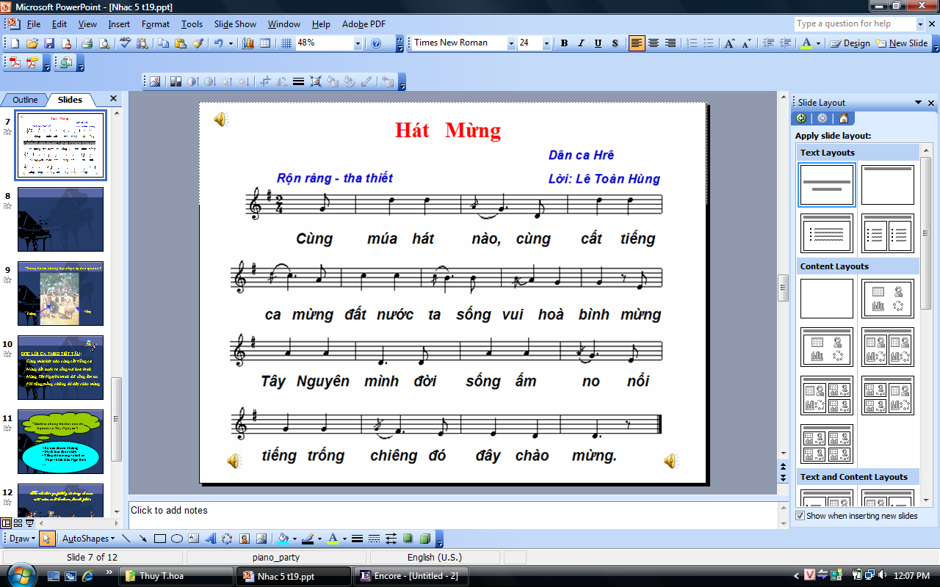
Câu 1
Câu 3
Câu 2
Câu 4

Slide 18
        ĐỌC LỜI CA
Hát Mừng
Dân ca H’Rê - (Tây Nguyên)
Cùng múa hát nào, cùng cất tiếng ca.
Mừng đất nước ta, sống vui hòa bình.
Mừng Tây Nguyên mình, đời sống ấm no.
Nổi tiếng trống chiêng, đó đây chào mừng.

Slide 19


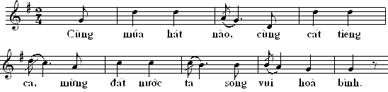
        Câu 1:
        Câu 2:
Ghép câu 1 và câu 2

Slide 20


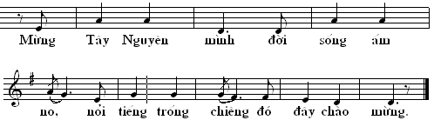
        Câu 3:
        Câu 4:
Ghép câu 3 và câu 4

Slide 22
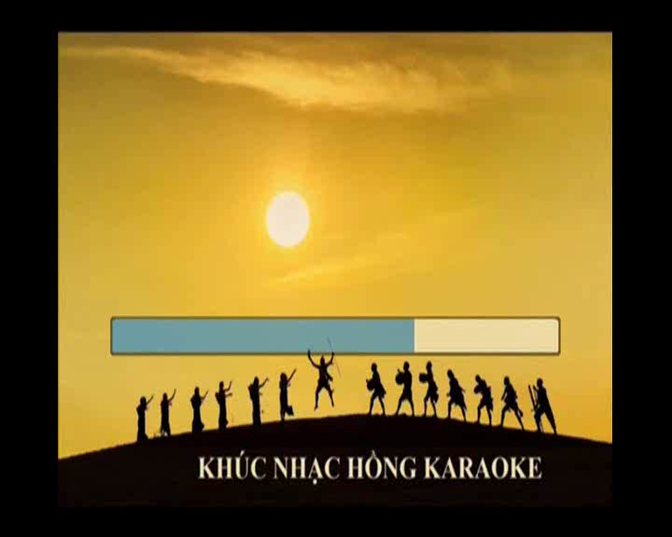

Slide 23
HÁT KẾT HỢP GÕ ĐỆM THEO NHỊP
X X X
X X X X X
HÁT KẾT HỢP GÕ ĐỆM THEO PHÁCH
X X X X X X
X X X X X X X X X
HÁT KẾT HỢP GÕ ĐỆM THEO TIẾT TẤU LỜI CA
X X X X X X X
X X X X X X X X X

Slide 24
Trò chơi: Ai nhanh – ai đúng?
Hát Mừng
Dân ca H’Rê - (Tây Nguyên)
        múa hát
Cùng ..............nào, cùng cất tiếng ca.
Mừng đất nước ta, sống vui ...............
Mừng ...................mình, đời sống ấm no.
Nổi tiếng trống chiêng, đó đây....................
        hòa bình
        Tây Nguyên
        chào mừng

Slide 25
Nội dung bài hát
nói lên điều gì?
Bài “Hát mừng” thể hiện tình cảm tha thiết, niềm vui của người dân Tây Nguyên trước cảnh đổi thay của buôn làng. Cuộc sống hòa bình, ấm no với những mùa bội thu. Hòa cùng tiếng cồng, tiếng chiêng reo vui và lời hát rộn ràng.

Slide 26
